Slide 1

Бюджет для граждан
К бюджету города Боровичи
на 2020 год
и на плановый период 2021 и 2022 годов

Slide 2
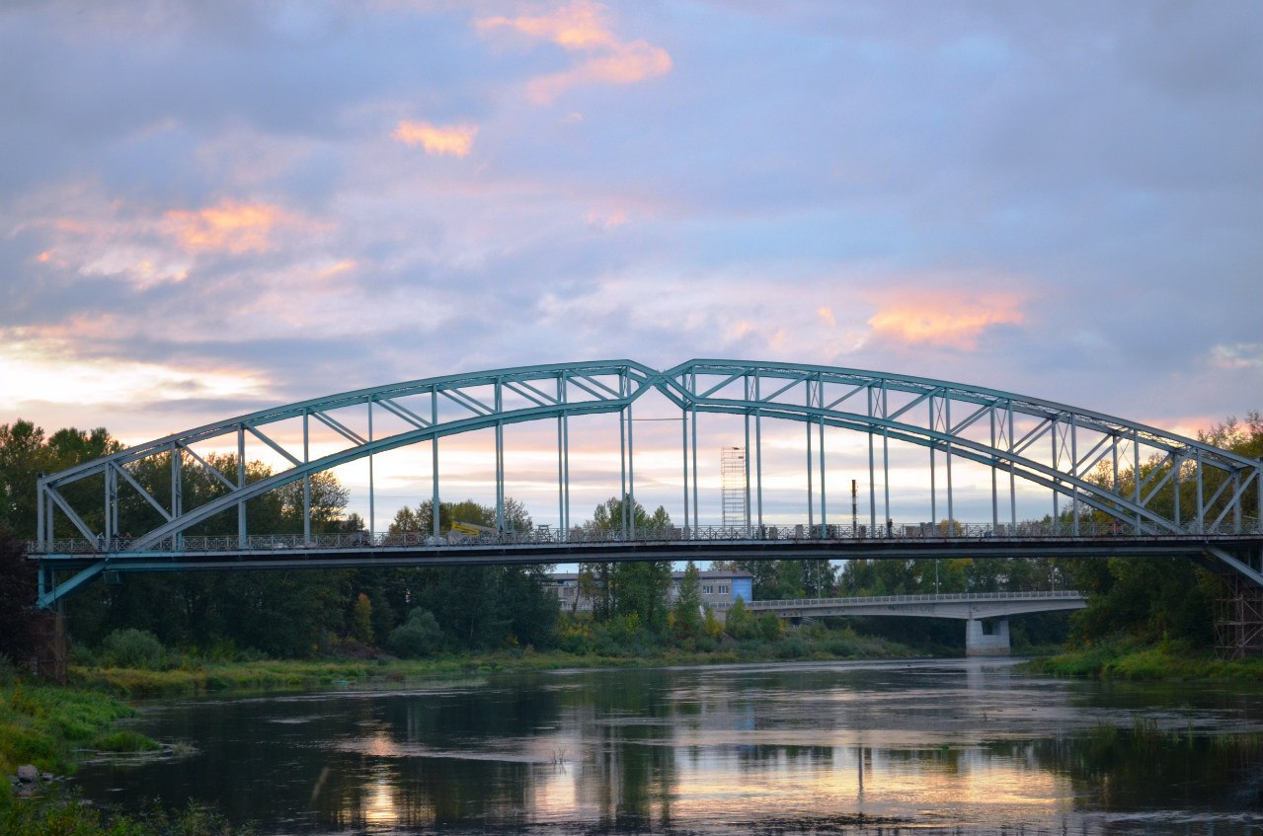
Уважаемые боровичане и гости города!
Граждане – как налогоплательщики и как потребители муниципальных услуг – должны быть уверены в том, что передаваемые ими в распоряжение государства средства используются прозрачно и эффективно, приносят конкретные результаты, как для общества в целом, так и для каждой семьи, для каждого человека.
«Бюджет для граждан» познакомит Вас с основными положениями бюджета города Боровичи на 2020-2022 годы

Slide 3

Публичные слушания
Публичные слушания – форма участия населения в осуществлении местного самоуправления. Публичные слушания организуются и проводятся с целью выявления мнения населения по проекту бюджета города Боровичи на очередной финансовый год и плановый период.
Результат публичных слушаний - заключение, в котором отражаются выраженные позиции жителей города Боровичи и рекомендации, сформулированные по результатам публичных слушаний.

Slide 4

Бюджетная система
Российской Федерации
Бюджетная система - совокупность отношений, возникающих между различными субъектами в процессе формирования доходов и осуществления расходов бюджетов всех уровней системы, осуществления государственных и муниципальных заимствований, регулирования государственного и муниципального долга, составления и рассмотрения проектов бюджетов системы, их утверждения и исполнения, контроля за их исполнением.
Федеральный уровень:
- федеральный бюджет;
- бюджеты государственных внебюджетных фондов РФ
Региональный уровень:
- бюджеты субъектов РФ;
- бюджеты территориальных государственных внебюджетных фондов РФ
Муниципальный уровень:
бюджеты муниципальных районов; - бюджеты городских округов;
бюджеты городских и сельских поселений;
- бюджеты внутригородских муниципальных образований городов Федерального значения Москвы и Санкт-Петербурга

Slide 5
Понятие «БЮДЖЕТ»
«БЮДЖЕТ» (о старо нормандского bougette – кошелек, сумка, кожаный мешок) – форма образования и расходования денежных средств, предназначенных для финансового обеспечения задач и функций государства и местного самоуправления
ДОХОДЫ – поступающие в бюджет денежные средства : налоги юридических и физических лиц, административные платежи и сборы, безвозмездные поступления)
РАСХОДЫ – выплачиваемые из бюджета средства (социальные выплаты населению, финансовое обеспечение госучреждений (образования, здравоохранения и др.), капитальное строительство и др.

Slide 6




Возможности влияния граждан на состав бюджета
Гражданин, его участие в бюджетном процессе
Помогает формировать доходную
часть бюджета (налог на доходы физических лиц)
как налогоплательщик
Публичные слушания по проекту бюджета города Боровичи на очередной финансовый год и плановый период
БЮДЖЕТ
как получатель социальных гарантий
Публичные слушания по проекту решения об исполнении
бюджета города Боровичи
за истекший финансовый год
Получает социальные гарантии - расходная часть бюджета
(образование, культура, здравоохранение, социальная поддержка и др.)

Slide 7
Проект бюджета города Боровичи составляется и утверждается на трёхлетний период и основывается на:
- Бюджетном послании Президента Российской Федерации
Прогнозе социально-экономического развития
города Боровичи
Основных направлениях бюджетной и налоговой политики
Муниципальных программах

Slide 8
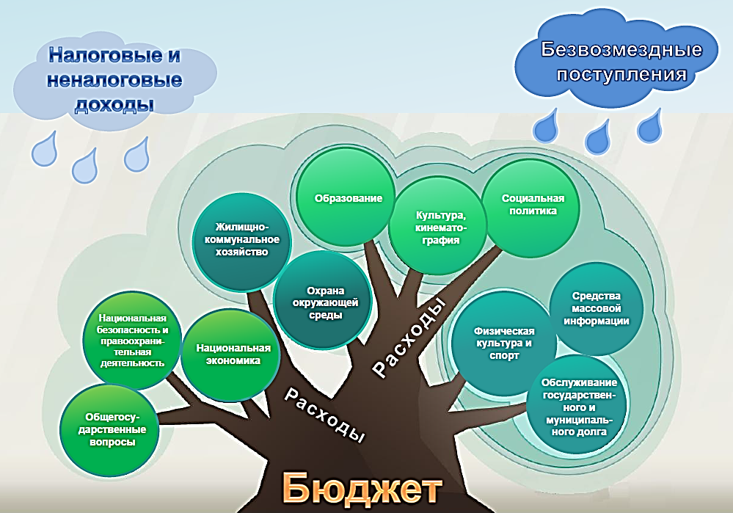

Slide 9
ДОХОДЫ – РАСХОДЫ = ДЕФИЦИТ (ПРОФИЦИТ)
ДОХОДЫ
РАСХОДЫ
ДОХОДЫ
РАСХОДЫ
ДЕФИЦИТ
(расходы больше доходов)
При превышении расходов над доходами принимается решение об источниках покрытия дефицита (например, использовать имеющиеся накопления, остатки, взять в долг).
ПРОФИЦИТ
(доходы больше расходов)
При превышении доходов над расходами принимается решение, как их использовать (например, накапливать резервы, остатки, погашать долг).

Slide 10


Структура доходов бюджета города Боровичи
Доходы бюджета
Доходы бюджета
Налоговые доходы
Налоговые доходы
Неналоговые доходы
Неналоговые доходы
Безвозмездные поступления
Безвозмездные поступления
Поступления от уплаты
налогов, установленных
Налоговым кодексом
Российской Федерации,
например:
налог на доходы
физических лиц;
- акцизы;
- другие налоги.
Доходы от предусмотренных
законодательством РФ
о налогах и сборах
федеральных налогов
и сборов,
в том числе от налогов,
предусмотренных
специальными
налоговыми режимами,
региональных и местных
налогов,
а также пеней
и штрафов по ним.
Поступления от уплаты
других платежей и сборов,
установленных
Законодательством
Российской Федерации,
а также
штрафов за нарушение
законодательства,
например:
-доходы от использования
муниципального имущества
и земли;
- штрафные санкции;
- другие.
Поступления от уплаты
других платежей и сборов,
установленных
Законодательством РФ,
а также
штрафов за нарушение
законодательства,
например:
-доходы от использования
муниципального имущества
и земли;
- штрафные санкции;
- другие.
- Дотации,
- субсидии,
- субвенции
других бюджетов
бюджетной системы РФ;
- иные межбюджетные
трансферты;
- безвозмездные поступления
от физических и
юридических лиц,
в том числе добровольные
пожертвования.

Slide 11


Межбюджетные трансферты
Предоставляются на безвозмездной и безвозвратной основе без установления направлений и (или) условий их использования
Дотации
(от латинского «Dotatio»-дар, пожертвование)
Вы даете своему ребенку деньги на «карманные расходы»
Субвенции
(от латинского «Subvenire»-приходить на помощь)
Предоставляются на финансирование «переданных» полномочий другим публично-правовым образованиям
Вы финансируете получение дополнительного образования
своего ребёнка
Субсидии
(от латинского «Subsidium»-поддержка)
Предоставляются на условиях долевого софинансирования расходов других бюджетов
Вы «добавляете» средства, чтобы ваш ребенок купил себе новый телефон, если остальные он накопил сам

Slide 12

Налогоплательщики – физические лица
Налог на имущество физических лиц
Налог на доходы физических лиц (НДФЛ)
Земельный налог
100%
10%
100%
Бюджет города Боровичи

Slide 13
Расходы бюджета
Формирование расходов осуществляется в соответствии с расходными обязательствами, обусловленными установленным законодательством разграничением полномочий, исполнение которых должно происходить в очередном финансовом году и плановом периоде за счет средств соответствующих бюджетов.
Расходы бюджета сформированы и утверждены:
по муниципальным программам и непрограммным направлениям деятельности;
по ведомственной структуре.
Разделы классификации расходов бюджета
01
«Общегосу- дарственные вопросы»
03
«Национальная
безопасность и
правоохрани-тельная
деятельность»
04
«Нацио-
нальная
экономика»
05
«Жилищно-коммунальное хозяйство»
06
«Охрана
окружающей
среды»
07
«Образование»
08
«Культура,
кинематография»
09
«Здраво-охранение»
11
«Физическая
культура и
спорт»
13
«Обслуживание государственного и муниципального долга»

Slide 14
Бюджетная роспись (доходы) г. Боровичи , тыс. руб.
Доходы | 2019 ожидаемое | 2020 план | 2021 план | 2022 план
Собственные доходы | 174 730,40 | 177 357,90 | 175 658,40 | 181 802,80
Налоговые доходы | 151 059,20 | 157 682,40 | 158 230,40 | 164 392,00
Налог на доходы физических лиц | 96 070,70 | 100 971,80 | 106 208,10 | 112 283,60
Акцизы | 7 240,90 | 7 350,60 | 7 531,80 | 7 930,40
Налоги на совокупный доход | 38,60 | 35,00 | 37,50 | 40,00
Прочие налоговые | 47709 | 49 325,00 | 44453 | 44138
Неналоговые доходы | 23 671 | 19 676 | 17 428 | 17 411
Доходы от использования имущества, находящегося в государственной и муниципальной собственности | 11360,5 | 13 140,70 | 12523,4 | 12495,1
Доходы от оказания платных услуг и компенсации затрат государства | 770,70 | 387,90 | 337,40 | 348,50
Доходы от продажи материальных и нематериальных активов | 8 740,00 | 4 561,10 | 2 981,40 | 2 981,40
Штрафы, санкции, возмещение ущерба | 2 800,00 | 1 585,80 | 1 585,80 | 1 585,80
Прочие неналоговые доходы
Безвозмездные поступления | 142 745,35 | 12778,6 | 12 401,00 | 12 401,00
Всего доходов | 317 475,75 | 190 136,50 | 188 059,40 | 194 203,80

Slide 15
Структура доходов бюджета
города Боровичи в 2020-2022 гг.,
тыс. руб.

Slide 16

Структура налоговых и неналоговых доходов бюджета
города Боровичи в 2020-2022 гг., тыс. руб.
Наименование показателя | 2020 г. | 2021 г. | 2022 г.
НАЛОГОВЫЕ И НЕНАЛОГОВЫЕ ДОХОДЫ | 177357,9 | 175658,7 | 18802,8
Налог на доходы физических лиц | 100971,8 | 106208,1 | 112283,6
Акцизы по подакцизным товарам (продукции), производимым на территории Российской Федерации | 7350,6 | 7531,8 | 7930,4
Сельскохозяйственный налог | 35,0 | 37,5 | 40,0
Налог на имущество физических лиц | 19500,0 | 16500,0 | 16044,0
Земельный налог | 29796,0 | 27924,0 | 28065,0
Государственная пошлина за выдачу органом местного самоуправления поселения специального разрешения на движение по автомобильным дорогам транспортных средств, осуществляющих перевозки опасных, тяжеловесных и (или) крупногабаритных грузов | 29,0 | 29,0 | 29,0
Доходы, получаемые в виде арендной платы за земельные участки | 8950,0 | 8450,0 | 8450,0
Доходы, получаемые в виде арендной платы за земельные участки, находящиеся в собственности поселений | 208,0 | 208,0 | 208,0
Доходы от сдачи имущества, составляющего казну городских поселений | 340,4 | 258,6 | 258,6
Доходы от использования имущества, находящегося в муниципальной собственности | 3642,3 | 3606,8 | 3578,5
Доходы от оказания платных услуг (работ) и компенсации затрат государства | 387,9 | 337,7 | 348,5
Доходы от продажи земельных участков, находящихся в государственной и муниципальной собственности | 3281,4 | 1781,4 | 1781,4
Доходы от реализации иного имущества, находящегося в собственности городских поселений | 1279,7 | 1200,0 | 1200,0
Штрафы, санкции, возмещение ущерба | 1585,8 | 1585,8 | 1585,8

Slide 17
Муниципальные программы города Боровичи
тыс. рублей
Наименование программы | 2020 год | 2021 год | 2022 год
Муниципальная программа "Развитие культуры на территории города Боровичи (2014-2020 годы)" | 35 589,50
Муниципальная программа "Обеспечение мер социальной поддержки отдельных категорий граждан при проезде на автомобильном транспорте общего пользования городского сообщения в границах г.Боровичи на 2018-2020 годы" | 3 000,00
Муниципальная программа "Комплексное развитие систем коммунальной инфраструктуры на 2014-2018 годы и на период до 2020 года" | 1 500,00
Муниципальная программа "Строительство, реконструкция, капитальный ремонт, ремонт и содержание автомобильных дорог местного значения в границах города Боровичи на 2018-2020 годы" | 37 832,39
Муниципальная программа "Повышение безопасности дорожного движения в городе Боровичи на 2018-2020 годы" | 2 905,57
Муниципальная программа "Создание местной системы оповещения населения городского поселения город Боровичи" | 460,00
Муниципальная программа "Развитие архитектуры и градостроительства в городе Боровичи на 2018-2020 годы" | 1 469,00
Муниципальная программа "Обеспечение первичных мер пожарной безопасности на территории города Боровичи" | 500,00 | 2 283,70 | 590,00

Slide 18

Муниципальные программы города Боровичи
тыс. рублей
Наименование программы | 2020 год | 2021 год | 2022 год
Муниципальная программа "Обеспечение инженерной и транспортной инфраструктурой земельных участков, предоставляемых бесплатно для индивидуального жилищного строительства семьям, имеющим трех и более детей" | 2 500,00 | 0,00 | 0,00
Муниципальная программа "Управление муниципальным имуществом и земельными ресурсами города Боровичи" | 1 367,20 | 769,70 | 0,00
Муниципальная программа "Обеспечение населения качественной питьевой водой и очистка сточных вод на территории города Боровичи" | 597,98 | 0,00 | 0,00
Муниципальная программа "Обеспечение общественного порядка и противодействие преступности в городском поселении город Боровичи" | 208,32 | 208,32 | 0,00
Муниципальная программа "Благоустройство территории города Боровичи" | 58 240,00 | 57 721,30 | 60 090,00
Муниципальная программа " Формирование современной городской среды на территории города Боровичи на 2018-2022 годы" | 5 195,22 | 0,00 | 0,00

Slide 19
Структура и динамика расходов бюджета города Боровичи по разделам классификации расходов,
тыс. руб.
Показатели | 2019 год прогноз | 2020год план | 2021 год план | 2022 год план
РАСХОДЫ ВСЕГО | 319306,28 | 197453,60 | 188059,70 | 194203,80
Общегосударственные вопросы | 16723,03 | 17209,10 | 16178,42 | 20838,98
Национальная безопасность и правоохранительная деятельность | 2035,95 | 1168,32 | 2492,02 | 590,00
Национальная экономика | 122854,38 | 45471,89 | 45416,42 | 46580,12
Жилищно-коммунальное хозяйство | 137669,03 | 93942,79 | 88214,30 | 89308,70
Образование | 2177,60 | 372,00 | 150,00 | -
Культура, кинематография | 35546,26 | 35589,50 | 31908,54 | 33186,00
Физическая культура и спорт | 200,00 | 200,00 | 200,00 | 200,00
Обслуживание муниципального долга | 2700,00 | 3500,00 | 3500,00 | 3500,00

Slide 20
Структура расходов бюджета г. Боровичи
в 2020-2022 годах

Slide 21

Источники финансирования дефицита бюджета города Боровичи, тыс. рублей
Показатель | 2020 год | 2021 год | 2022 год
Источники покрытия дефицита бюджета города Боровичи, всего | 7317,00 | - | -
Получение кредитов от кредитных организаций | 47 600,00 | 47 200,00 | 46 800,00
Погашение кредитов от кредитных организаций | - 40 000,00 | - 47 600, 00 | -47 200,00
Погашение бюджетных кредитов | -609,17
Изменение остатков средств бюджета города Боровичи | 326,27 | 400,00 | 400,00

Slide 22
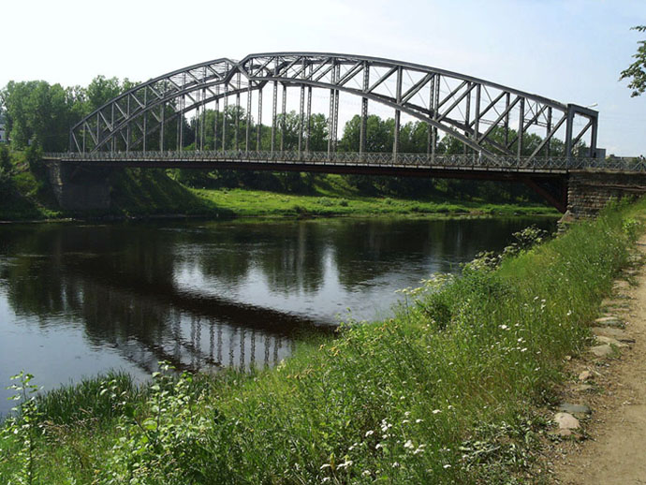
С показателями эффективности деятельности органов местного самоуправления
Вы можете ознакомиться на сайте Администрации Боровичского муниципального района
http://www.boradmin.ru/social-no-ekonomicheskoe-razvitie.html
С показателями эффективности деятельности органов местного самоуправления
Вы можете ознакомиться на сайте Администрации Боровичского муниципального района
http://www.boradmin.ru/social-no-ekonomicheskoe-razvitie.html

Slide 23

Контактная информация и обратная связь:
Комитет финансов Администрации Боровичского муниципального района
г. Боровичи, Новгородская область, ул. Коммунарная, д. 48
Тел.: (81664)91253
Факс: (81664)41761
E-mail: bor_comfin@mail.ru

